Slide 1
Chinaepay
易付通
让支付更安全、便捷、简单
www.chinaepay.com
北京易付通金服技术股份有限公司
CRM及微信线下支付业务手册
作者：邱伟

Slide 2

目录
1
业务闭环
2
资料审核
3
交易处理
4
对账管理
5
资金结算
6
问题处理
www.chinaepay.com

Slide 3
业务闭环
业务闭环
1.资料
审核
2.交易
处理
3.对账
管理
4.资金结算
www.chinaepay.com

Slide 4
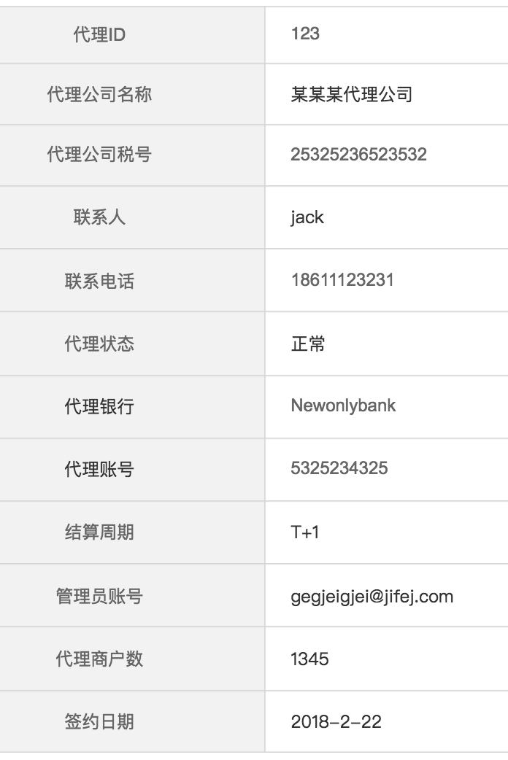
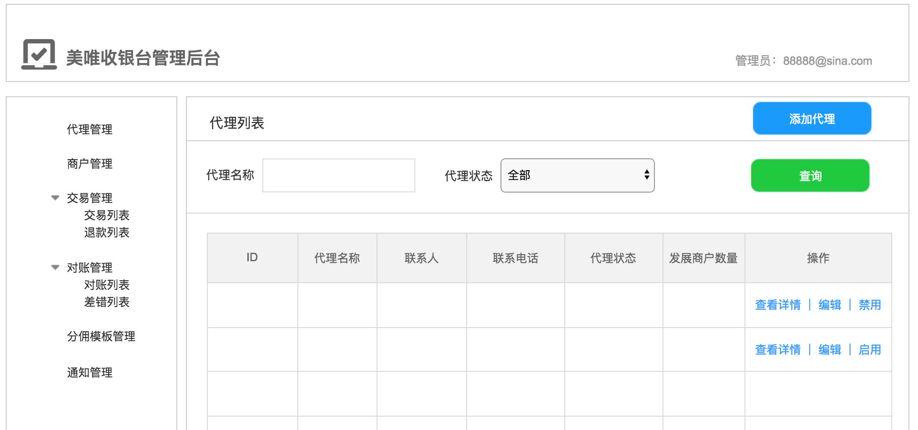
资料审核
通过代理商（服务商）来扩展收单商户，我们先将代理商添加到系统中进行管理，分配给各代理商不同的账户，然后由代理商处理其商户资料的提交。
易付通收银台管理后台
www.chinaepay.com

Slide 5
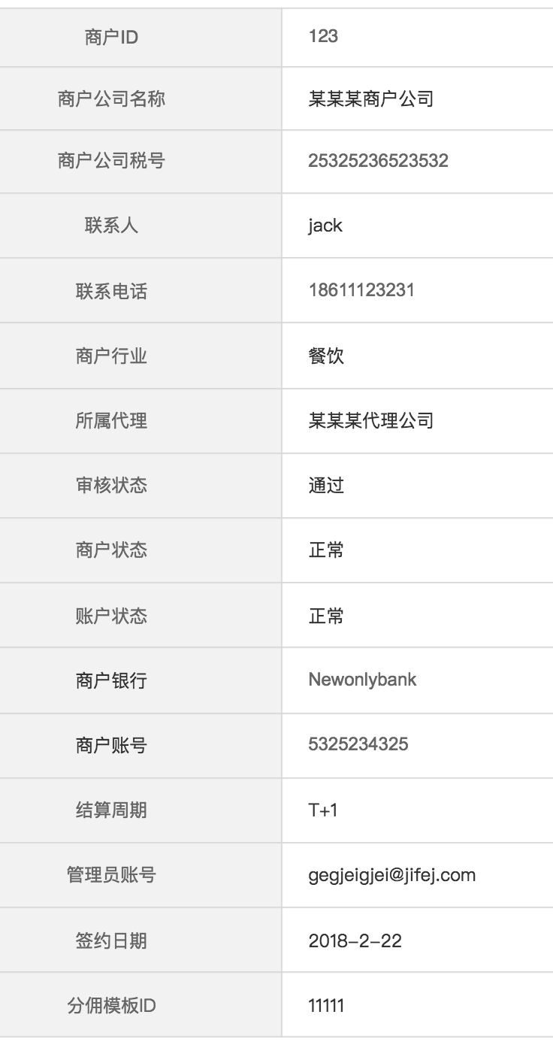
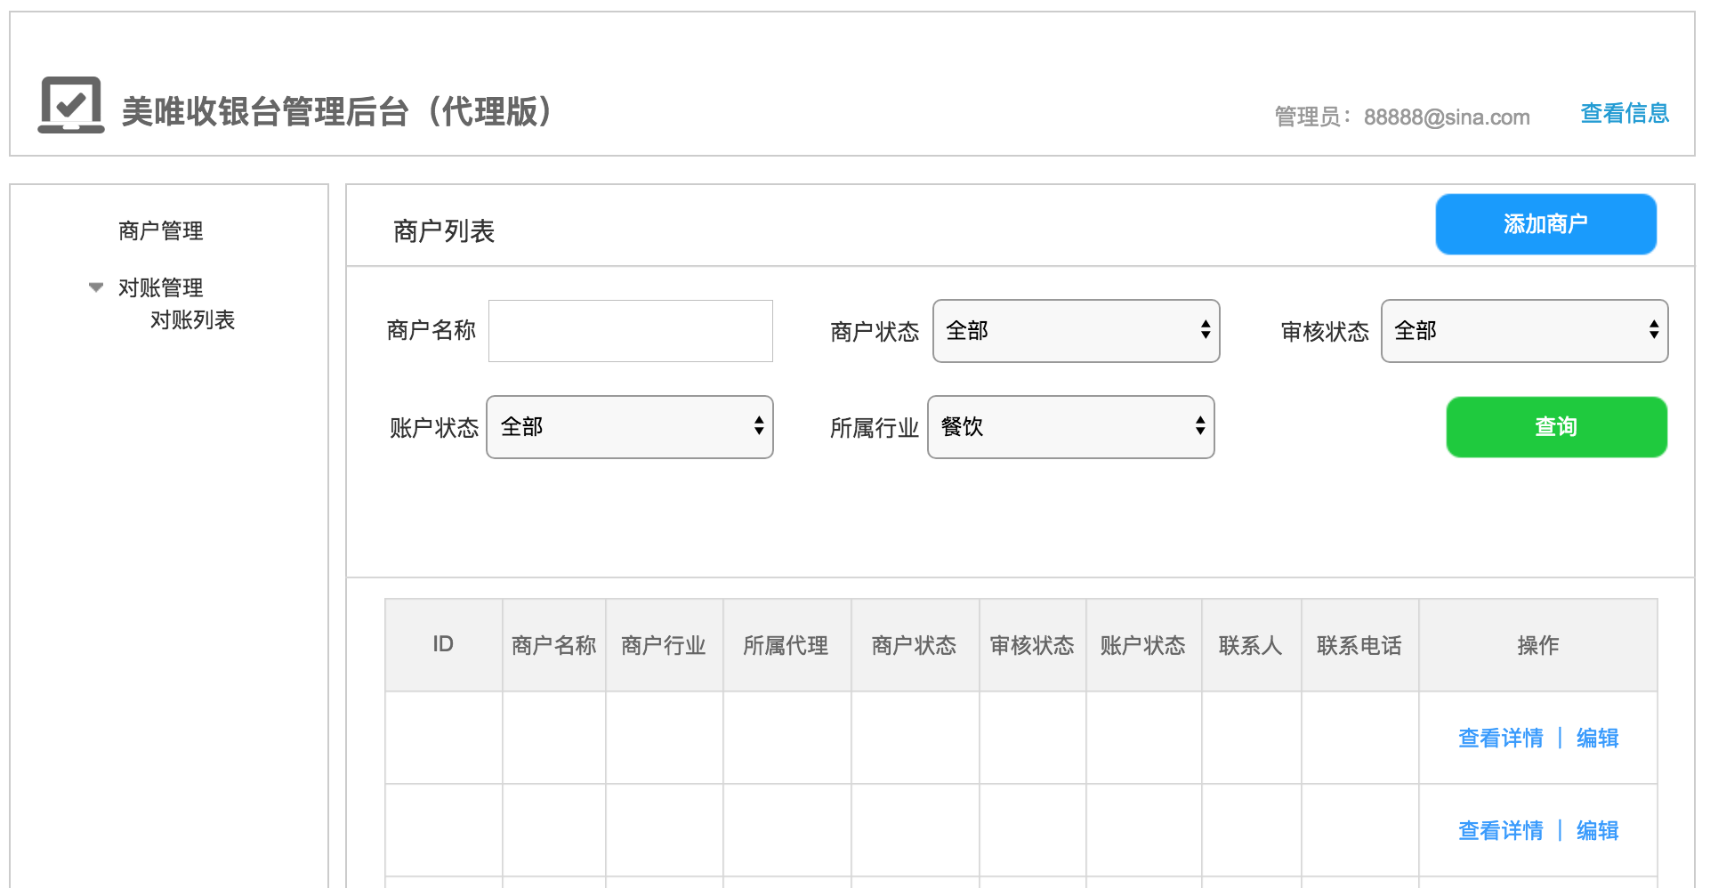
资料审核
代理在后台系统中进行商户资料的提交与录入，同时将一些文件资料提交到指定位置，然后开始对商户审核
易付通收银台管理后台
www.chinaepay.com

Slide 6
资料审核
商户
易付通
银行
微信
代理商提交商户信息
审核通过
审核通过
开通银行账户
生成二维码
审核通过，开通商户账户
全部审核通过，商户分配固定二维码，开始收款。
www.chinaepay.com

Slide 7
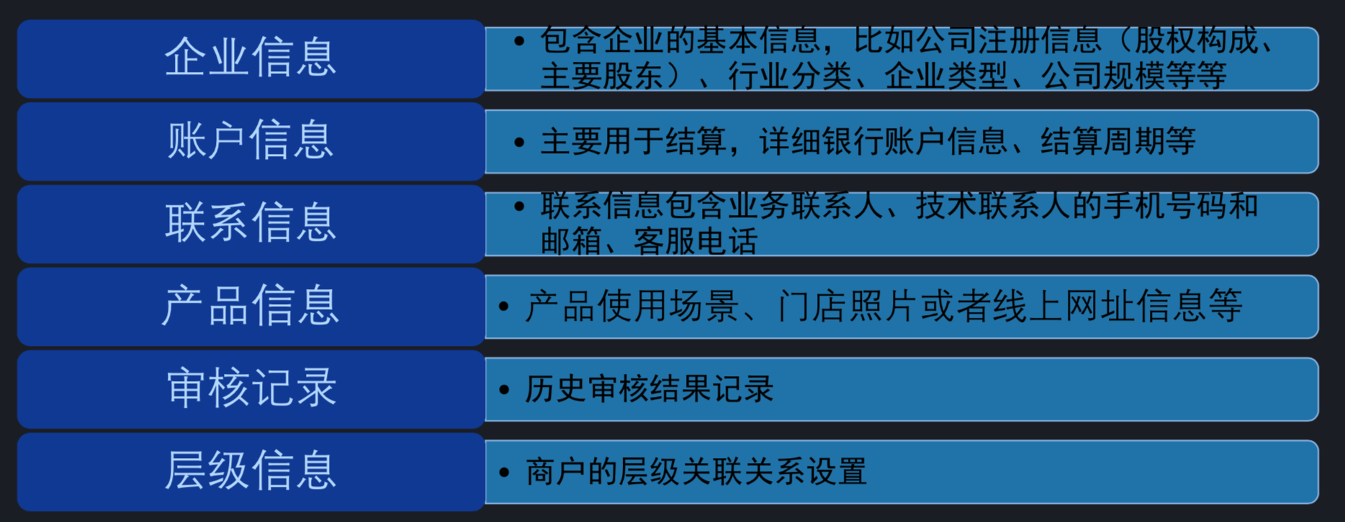
资料审核
商户信息根据银行和微信的要求提供
www.chinaepay.com

Slide 8
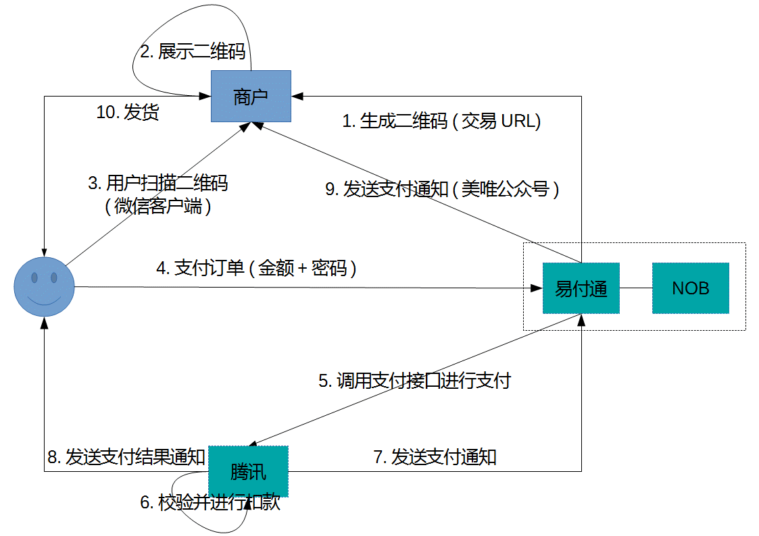
交易处理
www.chinaepay.com

Slide 9
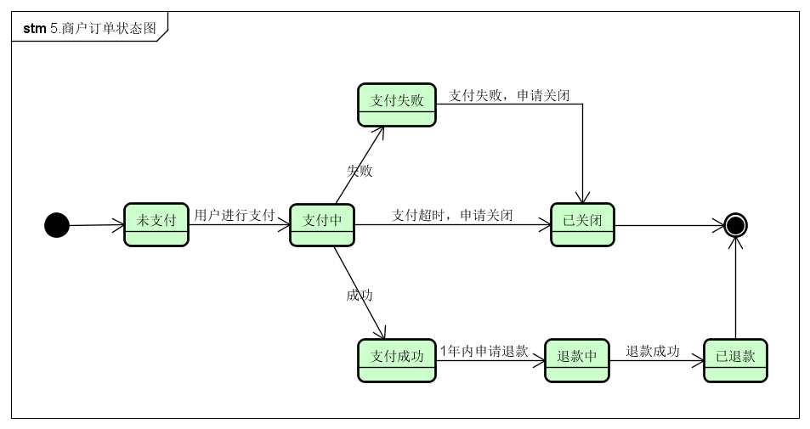
交易处理
1.支付失败可能的原因是微信
余额不足、银行卡余额不足、
支付密码错误等；
2.订单支付时有可能会因为支
付超时而关闭，超时时间通常
为2小时；
3.支付成功后，用户跟商户协
商一致后，可由商户发起退款；
但是，只能对支付成功一年内
的订单发起退款申请。
www.chinaepay.com

Slide 10
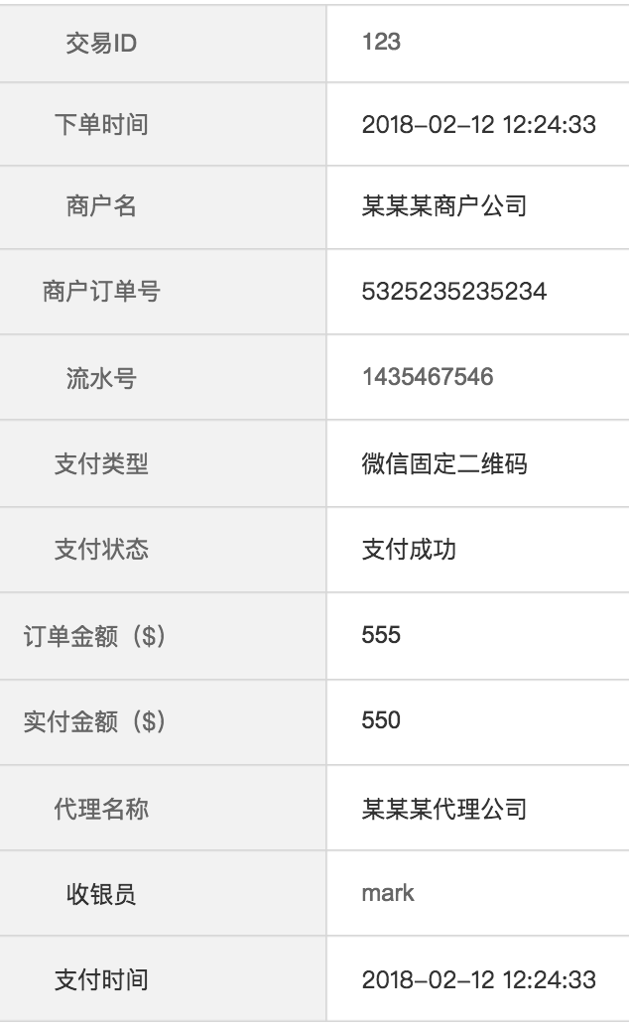
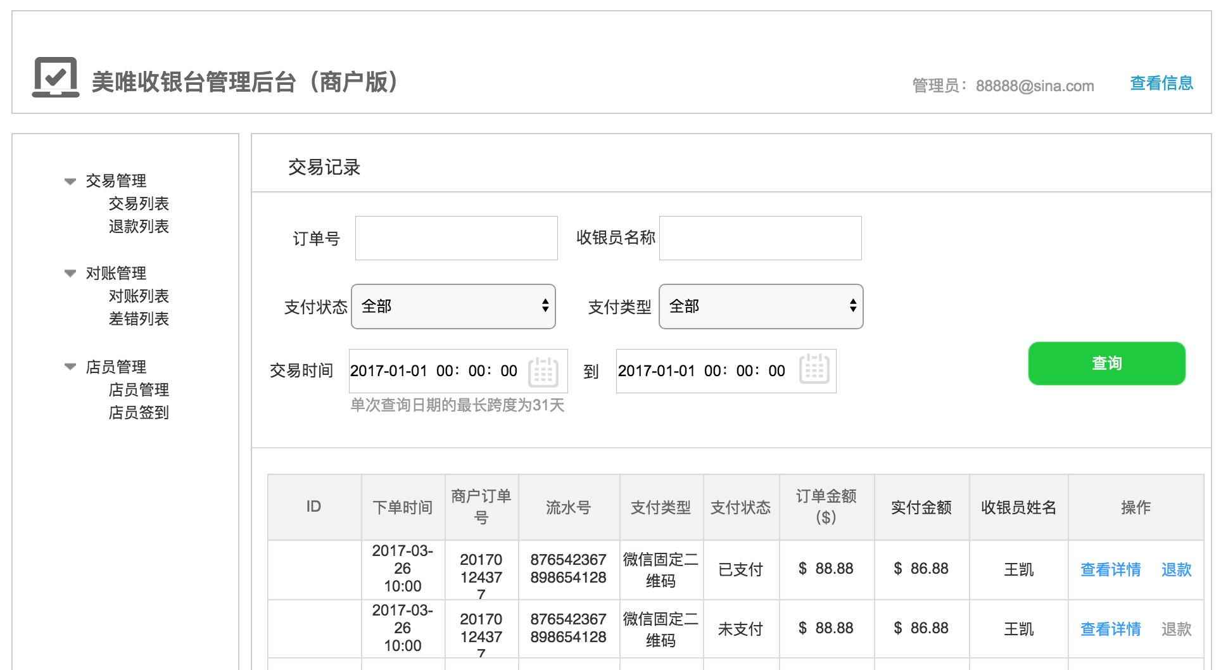
交易处理
商户通过固定二维码进行微信收款，在管理后台和微信公众号查看当日交易记录
交易状态：未支付/支付中/支付失败/已关闭/支付成功/退款中/已退款
www.chinaepay.com

Slide 11
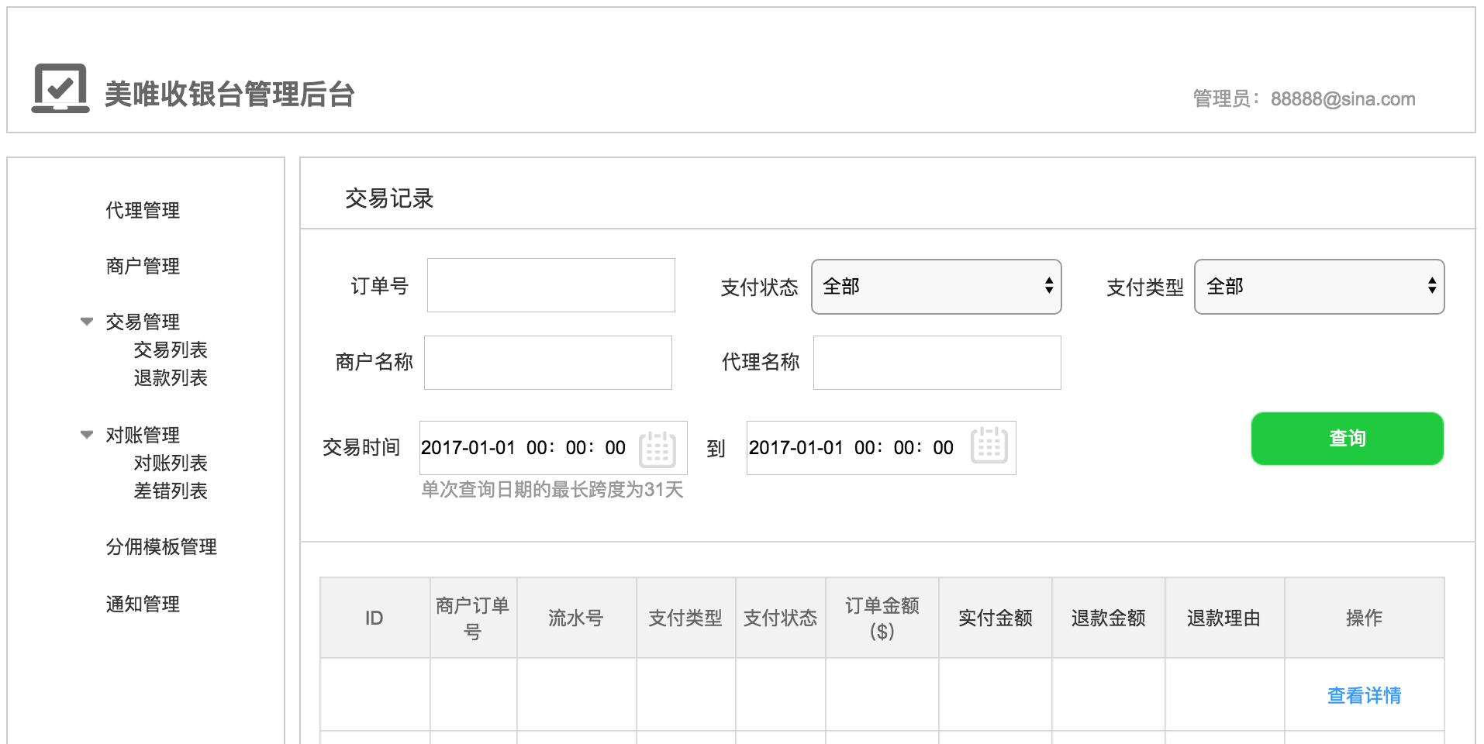
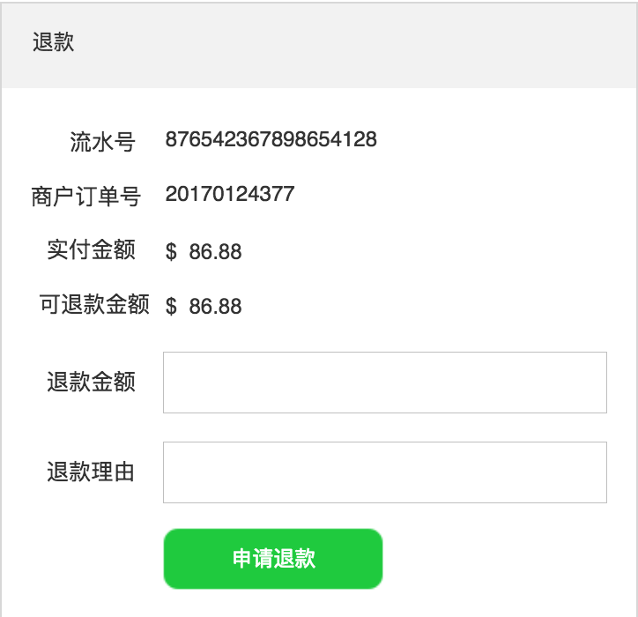
交易处理
交易可以退款，原路返回到用户账户中
易付通收银台管理后台
www.chinaepay.com

Slide 12
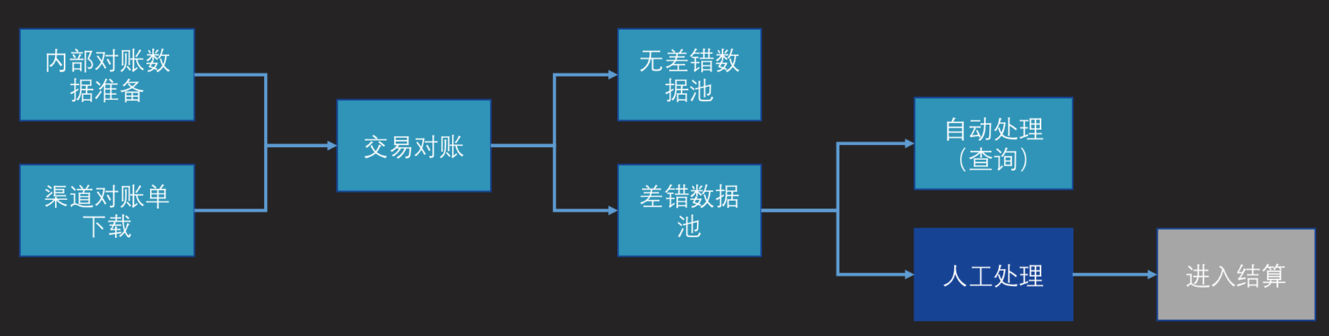
对账管理
准备每日的交易记录汇总进行自动和人工对账
www.chinaepay.com

Slide 13
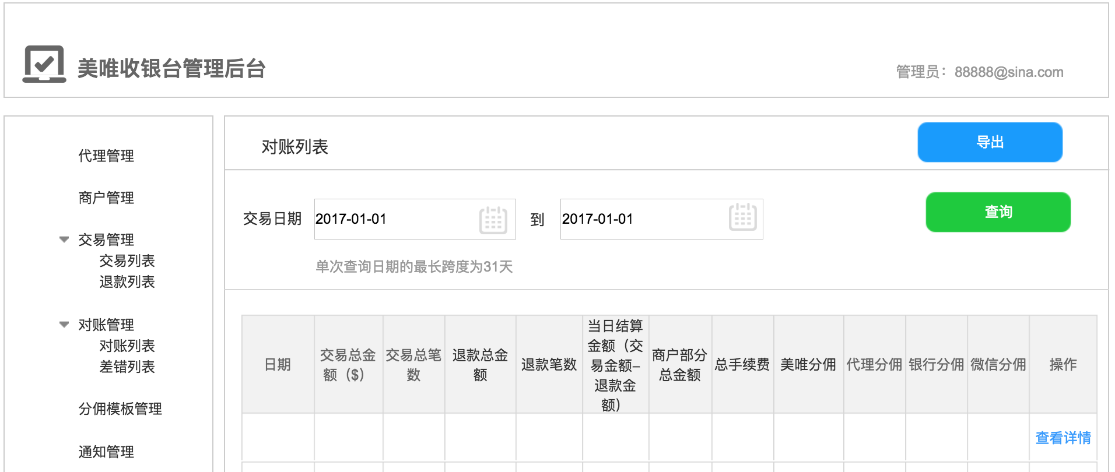
对账管理
对每笔交易进行清分，导出报表
易付通收银台管理后台
www.chinaepay.com

Slide 14
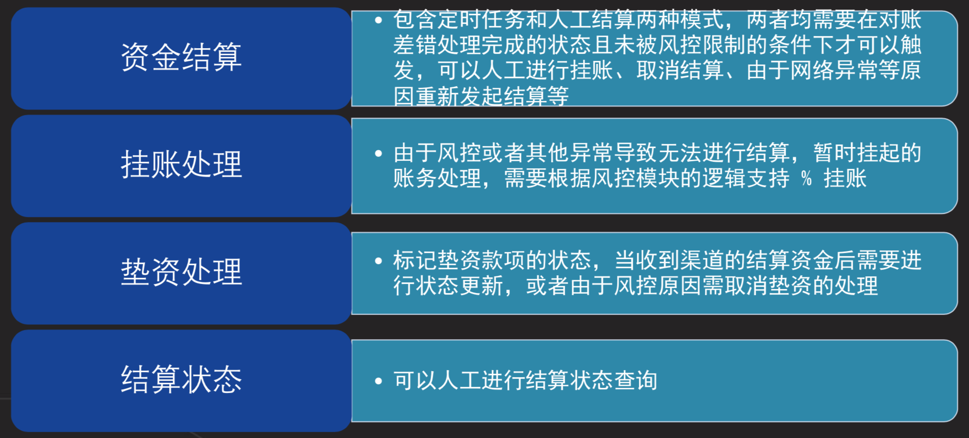
交易结算
www.chinaepay.com

Slide 15
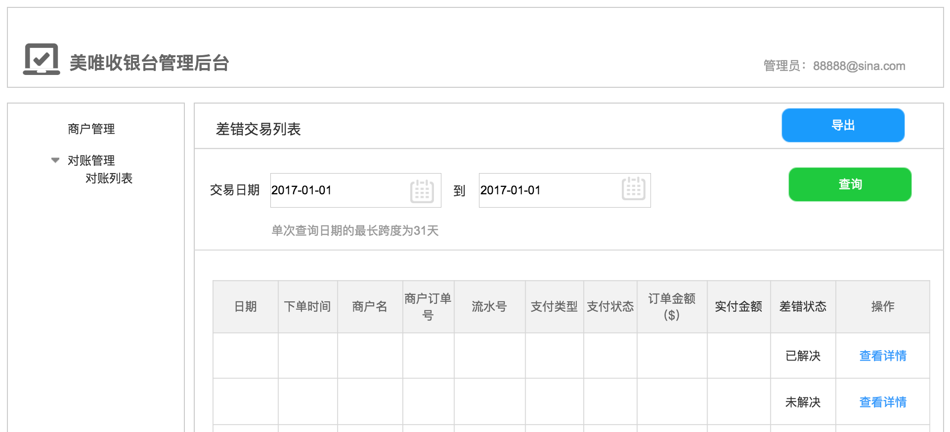
交易结算
易付通收银台管理后台
www.chinaepay.com

Slide 16
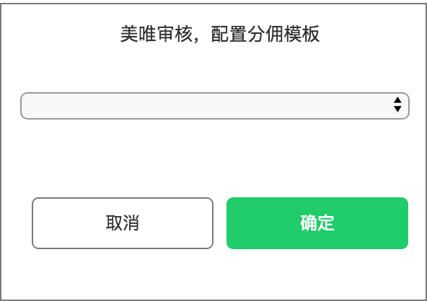
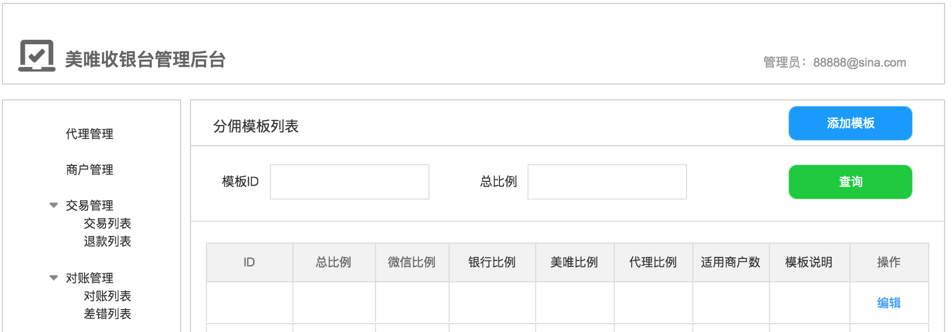
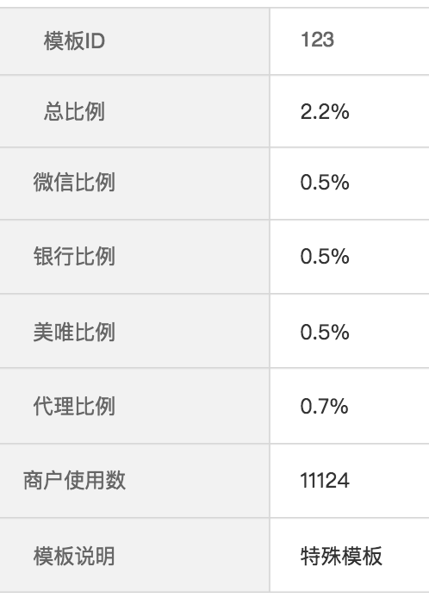
分成模板
对于每个商户，在审核过程中会配置该商户对应的费率分成模板。商户发生交易，金额会按照费率模板进行清算
易付通收银台管理后台
www.chinaepay.com

Slide 17
问题处理
处理方式
商户、代理商、NOB、易付通客服之间，可以基于公众号平台（绑定个人微信号）
进行问题反馈、沟通与处理。
问题举例
1. 什么情况下商户具有支付权限？ 答： 当商户提交资料，被易付通、NOB、腾讯
等审核通过，并由易付通后台开启支付权限后，方可进行交易。
2. 为何某天没有结算资金到达商户账户？ 答： 如果在T天的平台交易总金额<5000
美元，则整个平台相关的资金清算将会顺延；或是由于其它原因，如：对账或清
分存在问题等。
3. 用户支付成功后，为何商户端未收到通知？ 答： 由于腾讯或易付通后台原因，可
能存在通知延迟的问题；此时，收银员可以通过公众号查看交易记录。
www.chinaepay.com

Slide 18
Chinaepay
谢谢！
www.chinaepay.com

